Slide 1
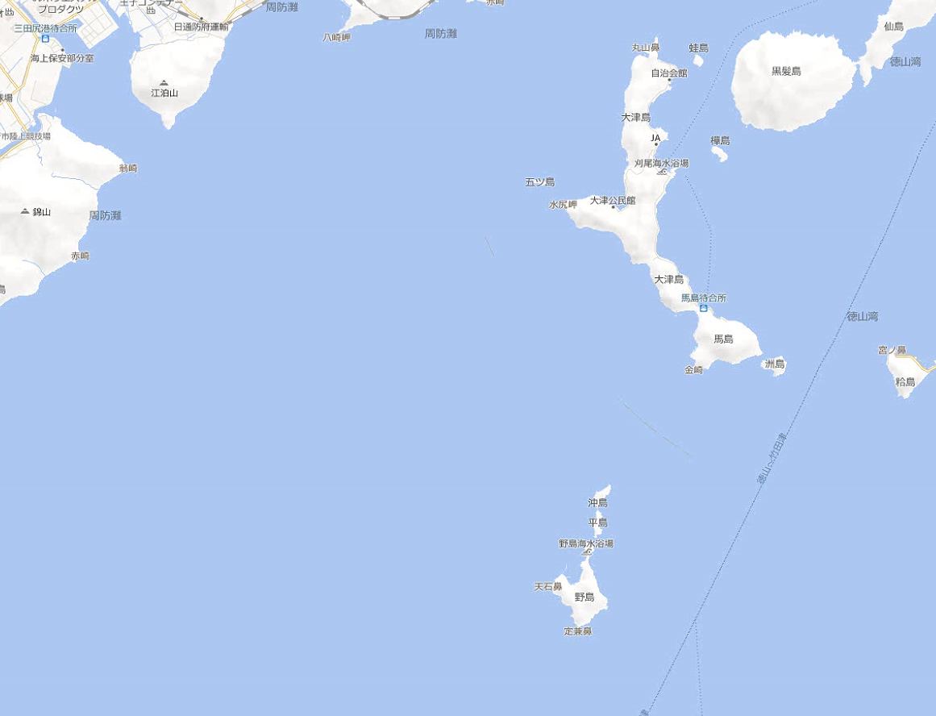
周南ピースカップヨットレース実施海面
平成27年9月22日（火）10:00～16:00
別 図
スタート
第１レグ
大津島本浦港
「大津島海の郷」
周防灘北航路
第２号灯浮標
33-59-46.7N
131-38-57.2E
ゴール
第２レグ
全航程約１０NM
（約１９ｋｍ）
柱標オモゼの南側には暗岩があるため、水深３０ｍ付近に円筒ブイを設置し、ブイの南側を航行する規程とする。
危険表示・周回ブイ（黄色）
33-55-58.4N
131-41-42.4E
第３レグ
柱標：オモゼ

